Slide 1
7. Likovni izdelek
24. 12. 2020 – 5. 1. 2021

Slide 2
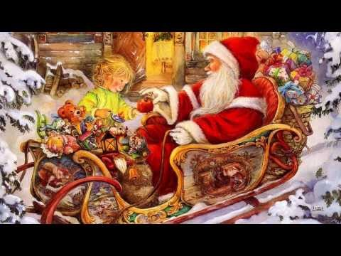
Pri 7. likovni nalogi boš uporabil svojo domišljijo, pripomočke, ki jih imaš doma in spretne prste. Moral se boš potruditi in biti ustvarjalen.
To je tvoja zadnja likovna naloga v tem koledarskem letu – letu 2020.
Te zanima, kaj boš moral narediti in če bo težko ?

Slide 3

3…2…1… in gremoooo

Slide 4





Okrasitev mize
Z OKRASITVIJO MIZE LAHKO V VAŠEM DOMU PRIČARAŠ PRAZNIČNO VZDUŠJE, MAMICI PA PRIVABIŠ NASMEH NA OBRAZ, KER BOŠ NJEN/-A NAJBOLJŠA POMOČ.
POGLEJ SI NEKAJ PRIMEROV.

Slide 5
ZA IZDELAVO POTREBUJEŠ …
RAZLIČNI MATERIAL
OSTALI PRIPOMOČKI
NARAVNI DODATKI, PRTIČKI (RAZLIČNIH BARV), BARVNI PAPIR, ZAMAŠKI, KARTON …
ŠKARJE, LEPILO, BLEŠČICE, KROGLICE, LEPILNI TRAK …

Slide 6
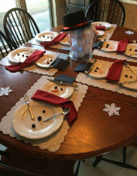
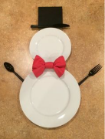
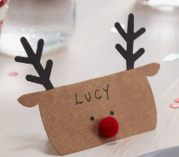
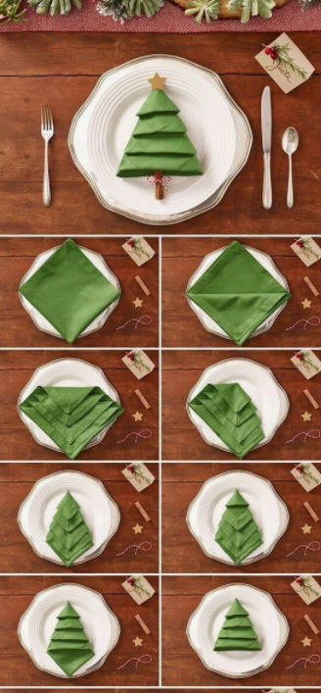
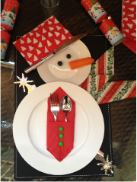
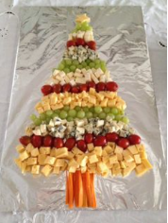
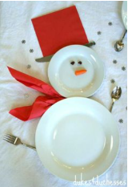
Praznična okrasitev mize

Slide 7
Mizo lahko pomagaš okrasiti kadarkoli v času novoletnih počitnic – božič, novo leto ali kar tako en dan/večer. Naj bo nekaj posebnega in naj bo to čas za lepe skupne trenutke z družino.
Ne pozabi tudi na kozarce s pijačo ☺.
Učiteljici vas bova pogrešali in se veseliva, da se vidimo v novem letu 2021 ♥

Slide 8

Upam, da si domače presenetil.
Okrasitev poslikaj in oddaj v spletni učilnici do 4. 1. 2021
Ne pozabi, da drobne pozornosti prinesejo velik nasmeh na obraz.
Viri: SLIKE (PINTEREST.COM)
Pripravili učiteljici 4. razredov

